Slide 1
本日の目的
共有：今後の活動についてのDS部の考え（仮）
確認：今後の活動についての認識合わせ

Slide 2
共有：今後の活動についてのDS部の考え（仮）
生革部が考えている問題及び解決策の確認
問題：日々発生している在庫過多・欠品（仕入先事情除く？）の要因分析に時間が掛る
解決策：AI・データサイエンスを活用し、かんばん情報を入力したら在庫過多・欠品の要因が短時間で分かる
生革部の解決策を実現する想定プラン
A案）データを追加するor問題設定を細分化する（異常の詳細を分ける）
B案）人間の予測判定結果のデータを作成する
想定プランのメリットとデメリット
DS部の懸念点と確認したいこと
解決策が実現できても実効果が出ないことを懸念

Slide 3
1. 生革部が考えている問題及び解決策の確認
問題：日々発生している在庫過多・欠品（仕入先事情除く？）の要因分析に時間が掛る
解決策：AI・データサイエンスを活用し、かんばん情報を入力したら在庫過多・欠品の要因が短時間で分かる
解決策に対するDS部の理解
入力：実績のLTや在庫量 → AIなど → 出力：在庫状態に影響する因子、影響度

Slide 4
2. 生革部の解決策を実現する想定プラン
解決策：AI・データサイエンスを活用し、かんばん情報を入力したら在庫過多・欠品の要因が短時間で分かる
ただ以下のような場合は現状のAIやデータサイエンスでは難しい
①時間を掛けても（10年、100年とか掛けても）分析できないもの
②人間の判定・予測結果を学習できないもの
想定プランが大きく２つあります
A. データを追加するor問題を細分化して、解ける問題にしてから、判定・予測を自動で行う
開発ステップ：
１、問題に対する相関を分析し因子を洗い出す ⇒ 有用な因子が出れば分析終了。今のデータ/問題設定でOK
２、データを追加するor問題を細分化して因子を洗い出す（ドメイン知識や詳細データ分析が必要）
（３、要因が明確化できたモデルを使って要因判定”できる“モデルを作成する）
B. 人間の判定・予測結果を学習させ、人間と同様の判定・予測を自動で行う
開発ステップ：
１、人間の判定・予測結果の学習データを作成する
２、学習データにてAIモデルを学習させ、自動で判定・予測するモデルを作成する
解ける問題になっていない、データに原因因子がないなど
正解の結果（学習データ）がないなど

Slide 5
3. 想定プランのメリットとデメリット
解決策：AI・データサイエンスを活用し、かんばん情報を入力したら在庫過多・欠品の要因が短時間で分かる
 | メリット | デメリット | 備考
A. データを追加するor問題を細分化して、解ける問題にしてから、判定・予測を自動で行う | ・問題とその要因を明確にできる（現象のメカニズムが分かり、説明性が高いモデルを作ることが可能。その後の施策の検討に役立ちやすい） | ・必要なデータを追加するには問題が発生するメカニズムがわかってないといけない、調べないといけない ・問題を細分化する（異常の種類を分ける）場合、上記の解決策とマッチしない。 | ・現状のデータでは相関が見える因子が無い（ベイジアンネットワークで因子見えず）ため、追加のデータもしくは問題の細分化が必要。ドメイン知識が必要になるので、データのみで実現することが難しい印象
B. 人間の判定・予測結果を学習させ、人間と同様の判定・予測を自動で行う | ・人間の同様の判定予測を行える | ・人間の判定・予測結果のデータを作成する必要がある ・人間の誤判定を学習する可能性がある

Slide 6
4. DS部の懸念点と確認したいこと
A案）今の問題に対する要因の当たりがついていないと、実現が難しい。
B案）人間の判定・予測結果のデータを作成する必要がある

Slide 7
共有：今後の活動についてのDS部の考え（仮）
生革部が考えている問題及び解決策の確認
問題：日々発生している在庫過多・欠品（仕入先事情除く？）の要因分析に時間が掛る
解決策：AI・データサイエンスを活用し、かんばん情報を入力したら在庫過多・欠品の要因が短時間で分かる
生革部の解決策を実現する想定プラン
現状のデータでは相関が見える因子は無い（ベイジアンネットワークなどで因子見えず）
２つの想定プラン。A案）データを追加するor問題設定を細分化する（異常の詳細を分ける）、B案）人間の予測判定結果のデータを作成する
想定するプランを実現させるデータとステップ
問題を細分化する場合、過去に発生した異常の種類をドメイン知識を活かして細分化。細分化された異常種類より関係のある因子を明確化。要因が明確化できたモデルを使って要因判定するモデルを作成する
人間の判定・予測結果を学習させ、人間と同様の判定・予測を自動で行う
DS部の懸念点
問題及び問題を解決したときの実効果が見えておらず、生革部が想定する解決策実施が必要かわ分からない。解決策が実現できても実効果が出ないことを懸念

Slide 9
DS部が考える進め方
分析開発を、次の２ステップで進めます。
STEP1（AIモデル開発のための）データ分析
STEP2：AIモデルの開発
目的設定
仮説立て
データ分析
目標設定
モデル設計
モデル評価
システム開発
在庫が異常になっている要因を推定したい
在庫の異常に関わる “要因”を推定する
取り組み状況
・現状のデータから明確な要因は分からない
・データを詳細分析して要因を明確化中
その“要因”に対する最善な対策及び目標を設定
施策を実施するために
必要なAIモデルを開発する
取り組み例
・工程設計段階で異常発生させない設計ツール
・実績データから異常を短時間に検知するモデル

Slide 11
目次
◇本日話す内容
❶分析の結果より、労働時間や納入数が一時仮置場の滞留に繋がる可能性が高いと思われる
❷今後の活動として、労働時間や納入数など計画の情報をモデルに入れることで順立装置前の混雑度を予測するモデルを開発する
◇概要
取り組む課題
分析開発の進め方
目標
分析の状況
開発、今後の進め方について

Slide 12
1. 取り組む課題
「一時仮置きでモノが溢れる」を防ぐことを課題と設定しています
異常の種類 | 対応
欠品 | 欠品の原因は8割が仕入先要因なので、優先度を落としています
過多 | 順立装置前の一時仮置き場でモノが溢れている。その原因が分からないため、優先度上げて取り組みます
過多の種類 | 対応
一時的（かんばん単位） | 突発的な在庫異常は「一時仮置き場でモノが溢れる」に大きく寄与しないと考えているので、優先度を落としています
長期的（1週間～月単位） | 長期的な在庫異常が「一時仮置き場でモノが溢れる」の要因になりうるので、優先度上げて取り組みべきだと考えています
過去の大量データ（LTや在庫数）を踏まえて、品番毎の関係性などの分析を行いたい

Slide 13
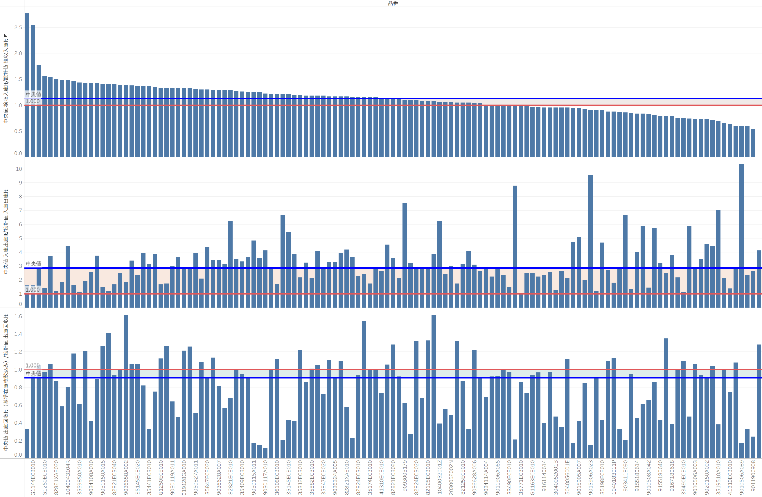
実績LTが設計値を超えると「一時仮置き場でモノが溢れる」に繋がると考えています
3. 目標
実績LT（中央値）を設計値以下にすることをゴールと考えています
上を達成するシナリオに必要なモデルを作ります
異常があるのでここから分析しています。
異常のタイプ
・検収から入庫までのどこかで滞留（分析中）
・入庫できない
各品番の実績LTの中央値（9月）
実績：1.13
（設計値1とする）
中央値
検収～入庫LT
実績LTが設計値を超えている異常がある
入庫～出庫LT
設計値を修正する前なので優先度を落としています
実績：0.91
（設計値1とする）
出庫～回収LT
実績LTが設計値を超えていないので優先度を落としています

Slide 14
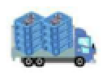

4. 分析の状況（検収から入庫までのどこかで滞留）
◇結果
「一時仮置き場でモノが溢れる（検収入庫LTが大きくなる）」に関わる変数は
❶昼勤夜勤の交代時間の有無
❷朝の納入かんばん数の集中（仕入れ先のダイヤと設計かんばん数の組み合わせで決定される）
◇分析
入庫基準滞留時間を定義し、その時間に入るかんばんの割合を便（物流C発のトラック）ごとに計算
４便直後（夜勤前）の順立前
仕入先
物流C
入庫滞留時間
検収日時範囲をもとに
どの便に乗るか定義
工場到着時刻（計画）＋4.3Hの間を入庫基準滞留時間（荷下ろしから入庫まで作業時間）と設定 → 入庫基準滞留時間外は仮置場のモノに繋がると過程
仮置き場で滞留する割合
❷
❶
❶
昼勤夜勤の交代時間が入る
※かんばん数は9月の合計枚数、月～土曜の朝までに納入と回収があったかんばんを対象

Slide 15
5. 開発、今後の進め方について
厳密に検証する場合、
仮置き場のデータが必要
◇開発について
分析の結果より、労働時間や納入数が一時仮置場の滞留に繋がる可能性が高いと思われる
今後の活動として、以下のようなモデルを開発することを検討しています
◇今後の進め方について
・分析残タスク：❶検収から入庫までのどこかで滞留、❷入庫できない（納入と入庫能力）：モデル開発
❸欠品リスク
・開発案：分析開発をスピードアップするために、外部の企業と協力した活動を考えています
（一部の分析開発を担ってもらいます）
モデルのイメージ
順立装置前の混雑度
計画の情報
（労働時間、納入数など）
シミュレーションモデルor
機械学習orルールベース
input
output
モデルに反映
計画踏まえての仮置場の姿を予測
設計の情報
（LT、ダイヤ、人ロボットの能力など）
時間

Slide 16
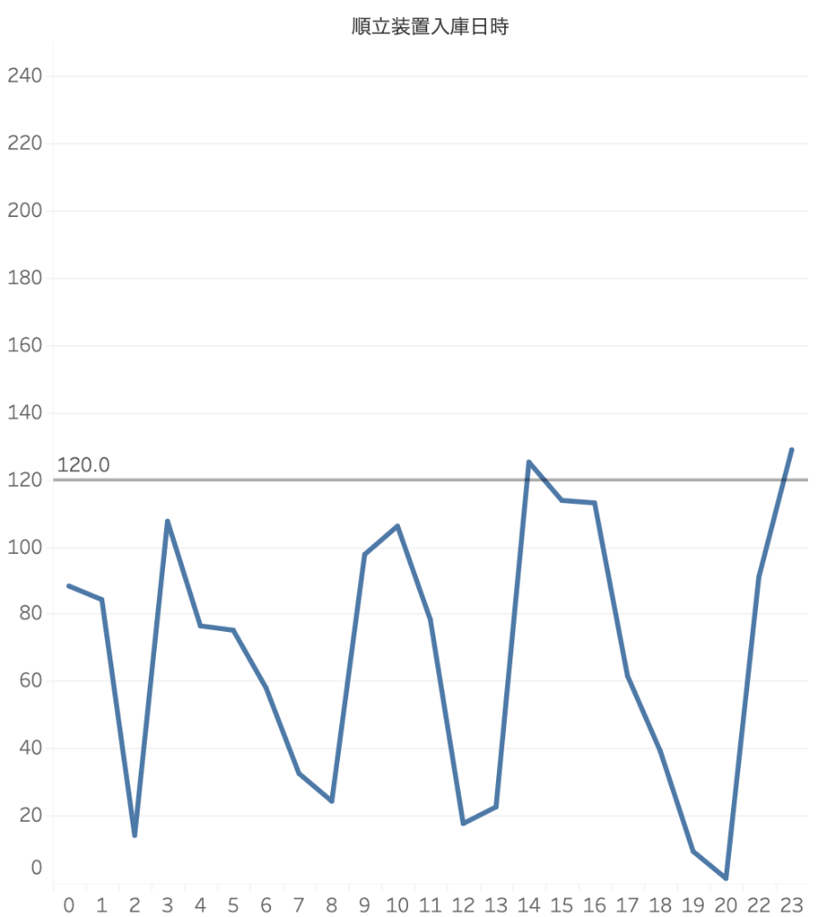
Todo
・１時間あたりの入庫の数、工場到着時刻を入れる（右に時間を入れる）

Slide 17
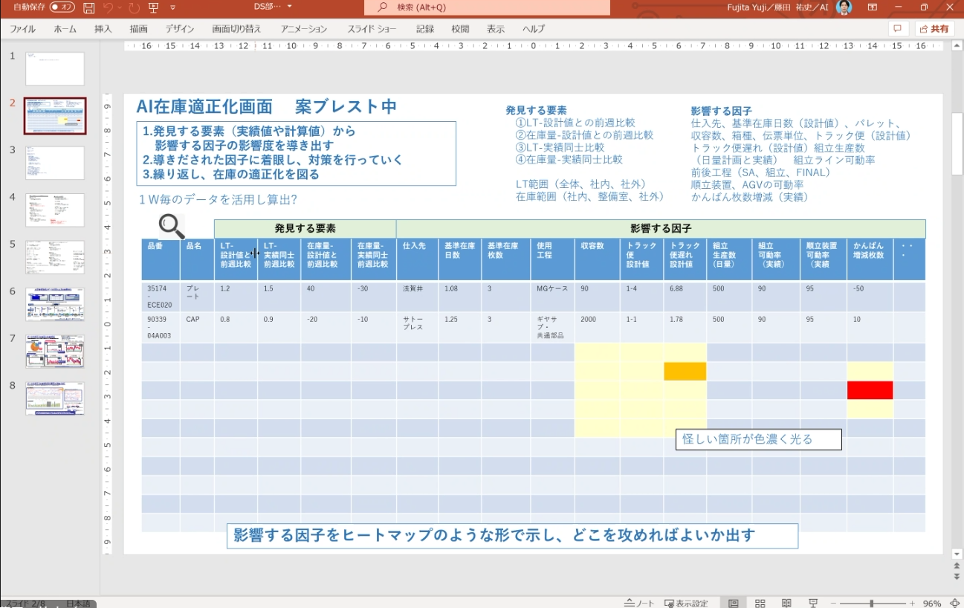
解析結果を教えて欲しい、どういうツールを使ったのか
何に困っているのか
こういう因子が関係
構成要素が多い、外部環境の変化が大きすぎる
この会社が割るい、納入個数、ABCを変える

Slide 18
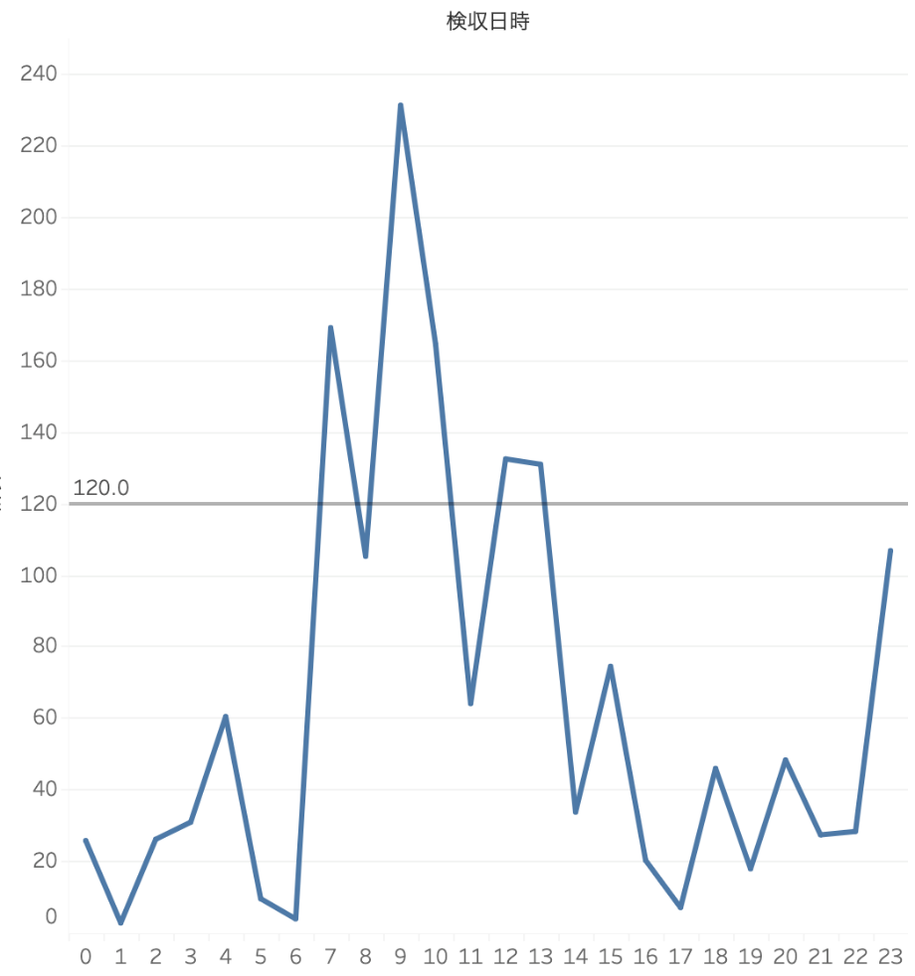
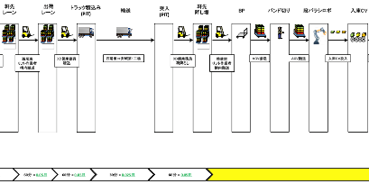
分析：工場の到着時刻を入れる
ある時間（例：１~2時、2~3時など）当たりの検収数と入庫数を比較しました
ある時刻に検収される数（9月平均）
ある時刻に入庫される数（9月平均）
１時間で最大220個程度検収
最大100個程度
ギャップがある
１時間で最大120個程度入庫
朝9時ごろがピーク
一定の入庫量で推移
午後はでかものが多い
検収をなだらかにしないといけない時の分析
→箱の体積をかける
LT伸びる？
約３時間後？

Slide 19
^{納入時間、生産数が分かれば、どこにどれくらい集中できるか}
^{理想曲線}
^{どれくらい集中すると在庫過多になるか}
^{昼に集中するから、交代時間にい繋がるから。}
^{入庫する速度}
^{それ上で計算して、}
^{原因を作れないとモデルを作れない}
^{なぜできないのか（相関がない、層別できない）}
^{もしモデルを作るなら、具体的にどういうデータが必要なのか}
^{何を充てるモデルなのか？}
^{欠品は仕入先要因なのでそれはいい。}
^{検知していいことあるの？}
^{そんなに頻繁に問題が起こるのか}
^{一番最初で}
^{突発の過多で怒らない}
^{突発方向の分析をしていない}
^{過多をやってほしいと言われた、モデル、ルールベース作成}
^{これ以上になると在庫過多になりやすいモデル。}
^{定常的な過多}
^{データの分析を始めました}
^{進め方はこうです}
^{定常的な過多については}
^{中央値が0になる活動にしたいです}
^{今の進め方は問題が多い検収入庫を見ています}
^{ゴール設定を明確にしたいです。}
^{開発、外も含めて分析したいです}
^{何を}
^{アウトプットが笹岡の成長}
^{異常を検知したい}
^{分析の結果をまず出して欲しい}
^{仮説通りのか、事実ベースで伝えて欲しい}
^{ここまでが限界ですを教えてほしい。}
苦労していることが分からない。。決め打ちしてるように聞こえるからどこで悩んでいるか確認してほしい
トラックの実績を取れている
VARIN
^{Aisapo+cafe20231024}
^{★各中央値のデータを安田さんに見せる}
^{◇山内さん田中さんから指摘があったこと}
^{モデルを作ってくれるという想定でこちらは考えているので、}
モデルを作るのが難しい/モデルを作らないのであればそれを言って欲しい。
^{対応できるものは対応うる}
^{原因を絞らないとモデルを作れない}
^{ある程度シボリコンデカラ原因を特定してモデル}
^{ビックデータでない}
^{条件を入れてOKかNGか}
^{こういう変数がからんでいます}
^{これを適正できます}
納入をこれくらう分散させれば、そこに沿った組み合わせアクションをとった
^{しゅんかんてきな在庫の過多がわかっってなにがうれしい}
^{改善に繋がる道筋を作らないと}
^{変動すると言われて生産計画も帰れない}
^{在庫の過多を抑制できる}
^{瞬間的に出しても対応できない}
^{ラインの設計時}
^{計画変更時に危ない}
^{納入スケジュールに}
^{生産変動して、どれくらい昼に周遊tっ輸するかリスク原因「}

Slide 20
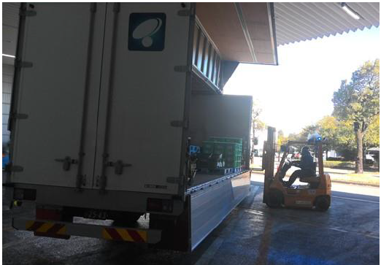
T403モノの流れ：簡単な説明
A
１割ぐらい
B
工場内の流れは動画で説明
C
9割ぐらい
D
受入
格納
集荷
製造
出荷
仕入先
（約50社）
物流センター
（西尾東物流C）
工場（安城第一工場）
運転手がフォークリフトで荷下ろし、
工場内（一時仮置き場）に運んでいく

Slide 21
検収日時
T403モノの流れ：データの流れ
A
立体倉庫
（順立装置）
AGV
組立
１割ぐらい
B
印刷日時
検収日時
入庫日時
出庫日時
回収日時
C
9割ぐらい
D
受入
格納
集荷
製造
出荷
仕入先
（約50社）
物流センター
（西尾東物流C）
工場（安城第一工場）
通過情報が取れているタイミング
運転手がフォークリフトで荷下ろし、
工場内に運んでいく

Slide 22
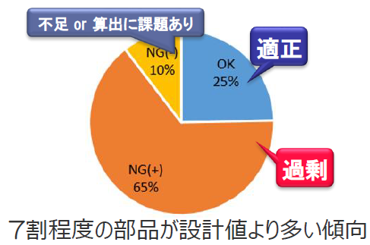
生産革新推進部の目指す姿
課題１：全体像
＜ありたい姿＞
工程スルーで通過情報を一元化し、モノの流れをリアルタイムで把握。リーンで安心な生産
1.見える化 … 在庫状態の正常/異常がすぐに分かり、在庫量が調整できる
2.分析する … 在庫量増減の原因が分かり、アクションが取れる
3.予兆/予測 … 1歩先の状況を予測し、最適な生産計画/指示が出せる
＜現状＞
順立装置を導入した結果、以下のような問題が発生しているが、原因がよく分かっていない
◇順立装置の在庫数が設計値に対して多かったり少なかったりする
→ 想定していない箱が順立装置内に存在する、過多が起こる ➡ 必要な箱が入らない
→ 必要な箱が順立装置内に存在しない、欠品が起こる ➡ 生産停止
（西尾東物流センターまで箱を取りに行くこともある）
◇順立装置前の一時仮置場から箱が溢れる
→ スペースの圧迫
まず①を実施しています
◇理由
・異常の原因が分からないと順立装置を
導入して本当にリーンで安心な生産を
実現できるか分からない
・モデルの検討や精度向上に必要
＜課題（DS部に相談があった内容）＞
①順立装置の在庫数の増減/異常の原因特定
②在庫量の予測
問題解決研修

Slide 23
課題２：詳細
◇まず取り組む課題
在庫過多（安定）の原因特定
小課題（異常の種類） | メモ | 対応有無
欠品 ・組付けでモノがない品番 ・順立装置にモノがない品番 | 生革部より、原因の8割が仕入先なので過多をやってほしい | ー
在庫過多（一時的） ・突発的に在庫数が設計値を 上回る品番 | 突発的な在庫過多は「一時仮置き場でモノが溢れる」を引き起こさない、そこまで関係がない | ー
在庫過多（安定） ・常に在庫数が設計値を上回る 品番 | 安定的な在庫過多が、「一時仮置き場でモノが溢れる」に繋がる | 着手

Slide 24
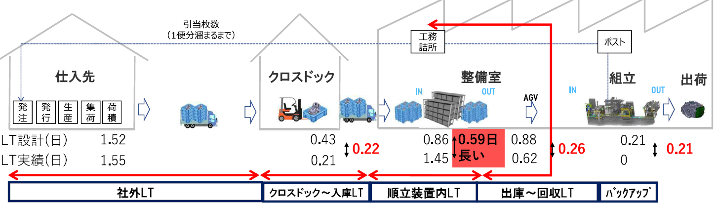
要因分析の方法
◇考え方
実績LTが設計より短いと、モノが早く届き後工程で滞留 → 過多を引き起こす？
実績LTが設計より長いと、モノがその場で滞留 → 過多を引き起こす？
◇分析方法（実績LTと設計の差を見る）
❶LTの設計値と実績値を比較する
❷差があるところ、差がある品番などを特定する
❸なぜ差があるように見えるのか原因を調べる

Slide 25
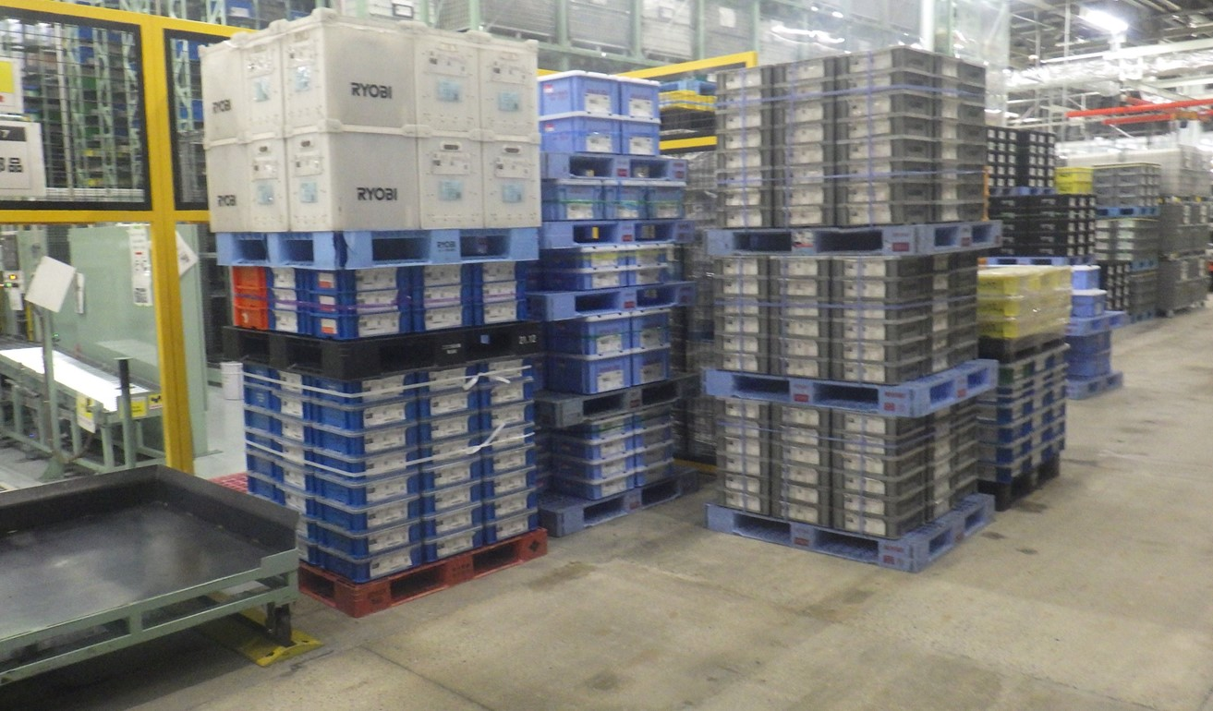
データ分析の結果（緑がデータで確認したこと）
ビューイングの結果、出庫は設計値（基準）内。入庫は設計値とズレることがあったので、入庫側を中心に分析
→異常に見えていた（設計値とズレがあった）現象は、下記が原因だった
・昼勤夜勤の交代時間による入庫のタイミングの遅れ（一番の要因はこれだった）→ 滞留
・納入かんばん数が多いことによる作業の遅れ → 作業をやり切る前に次の便にモノが届く → 過多
・トラックの早着 → モノが早く入庫される → 過多
◇その他の結果
在庫の変動
└入庫
└入庫量
└予定と実績の納入数にズレがある → 在庫数が設計値を上回ったり下回ったりするとは限らない。その時の在庫数による
└便毎に納入量にばらつきがある → 朝は仕入先の納入が集中しているため荷量が多い
└次の便が届くまで入庫をやり切れていない → 前の便の入庫が次の便の後になることもある（順番の入れ替わりが発生）
└入庫のタイミング
└納入数が多い便ほど作業時間がのび入庫のタイミングが遅れる
└トラックの早着によって入庫のタイミングが早まる
└次の便が届くまで入庫をやり切れていない → 前の便の入庫が次の便の後になることもある（順番の入れ替わりが発生）
└出庫
└出庫量
└後工程補充のため、生産台数による
└出庫のタイミング
└後工程補充のため、AGVやロボットの状況（チョコ停）や生産状況（生産停止）による
４便直後（夜勤前）の順立前

Slide 26
今後について
明日（10/25）、全体の定例の場で今後の進め方について確認する予定
小課題（異常の種類） | メモ | 対応有無
欠品 ・組付けでモノがない品番 ・順立装置にモノがない品番 | 生革部より、原因の8割が仕入先なので過多をやってほしい | 後回し
在庫過多（一時的） ・突発的に在庫数が設計値を 上回る品番 | 突発的な在庫過多は「一時仮置き場でモノが溢れる」を引き起こさない | 後回し
在庫過多（安定） ・常に在庫数が設計値を上回る 品番 | 安定的な在庫過多が、「一時仮置き場でモノが溢れる」に繋がる | 着手
着手？
（一時的な過多を検出できてうれしいのか）
継続してこの分析を進めるのか？
（データがないのでこれ以上深く分析するのは厳しい。これが限界かもしれないです）

Slide 27
入庫タイミングのズレを調べる（結果は赤文字、次ページの分析は青）
◇結果
・お昼過ぎに納入されたものの8割は、入庫基準時間内に入庫できていない
→◇なぜ？
昼勤と夜勤の切り替わりの時間（17:30〜22:00）で入庫作業が行われていないから
（設計値超過分の約0.18日=4.3時間が昼勤夜勤の切り替わりの時間とほぼ一致）
→ 残業が無い場合、3便で届いたものは4便到着まで入庫されない
・すべての便で入庫作業を基準時間内でやり切れていない。
特に、納入（検収）されるかんばん数が多い時間帯ほど、入庫作業を基準時間内でやり切れていない傾向
→ かんばんが多いほどLTが伸びるか？次ページで詳細分析❶
夜勤昼勤の交代
は？
便間の間隔が短いのも要因？
Q. 設計値の差０が目標？
全体の設計超過率を0にする活動が目指すところ？
はい。
Q. 朝に納入する必要性？分散できないか？
第一工場の問題だけではない。分散の提案できるけど、簡単ではない。
安城第一のみはできる。他の工場の混載はむずかしい
→混載次第
Q. この分析このまま続ける？
分析データがない場合、終わる。
こういうデータがないとできないです、で終わる
４便直後（夜勤前）の順立前
その結果、これに繋がる？
深夜はLTが短い
0.15日=3.6H
次ページで詳細分析❷
検収日時範囲をもとにどの便に乗るか定義
工場到着時刻（計画）＋4.3Hの間を入庫基準滞留時間とする
todo
・絵で書く
・超過率をグラフに合わせる
・小数点切り上げ
検収日時範囲の開始時刻：
前の便の工場到着日時
検収日時範囲の終了時刻：
工場到着日時の１時間前
※9月データ、月～土曜の朝までに納入と回収があったかんばんを対象
入庫基準外は早着の場合も含まれる

Slide 28
数値上異常に見える現象の原因を一つ一つ
◇順立装置の在庫数が設計値に対して多かったり少なかったりする
→ 想定していない箱が順立装置内に存在する、過多が起こる
→ 必要な箱が順立装置内に存在しない、欠品が起こる
◇順立装置前の一時仮置場から箱が溢れる
→ スペースの圧迫（ここは設計値変更に伴う、かんばん数の低減で解消されている？）

Slide 29
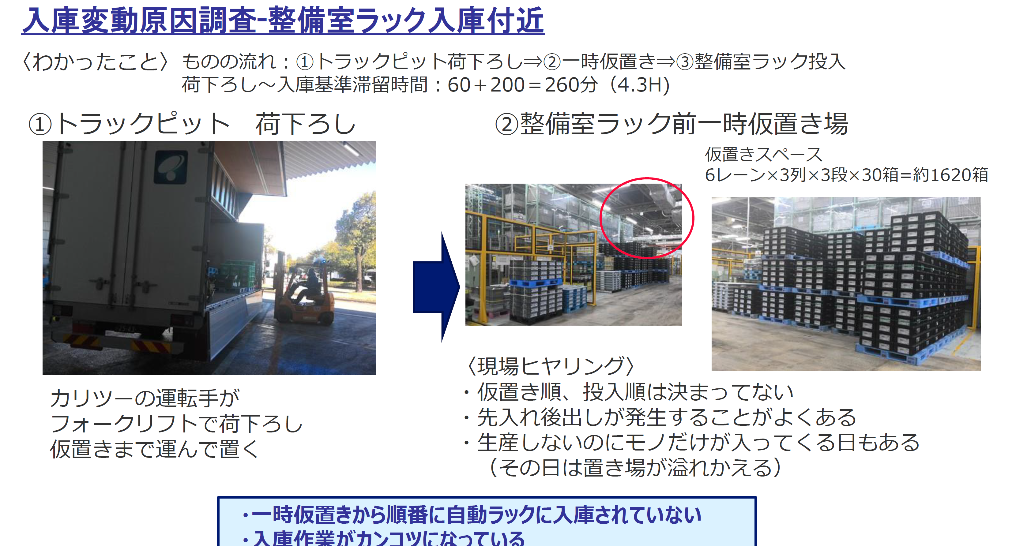
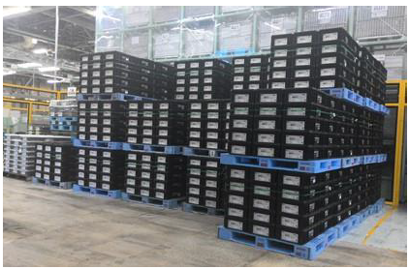
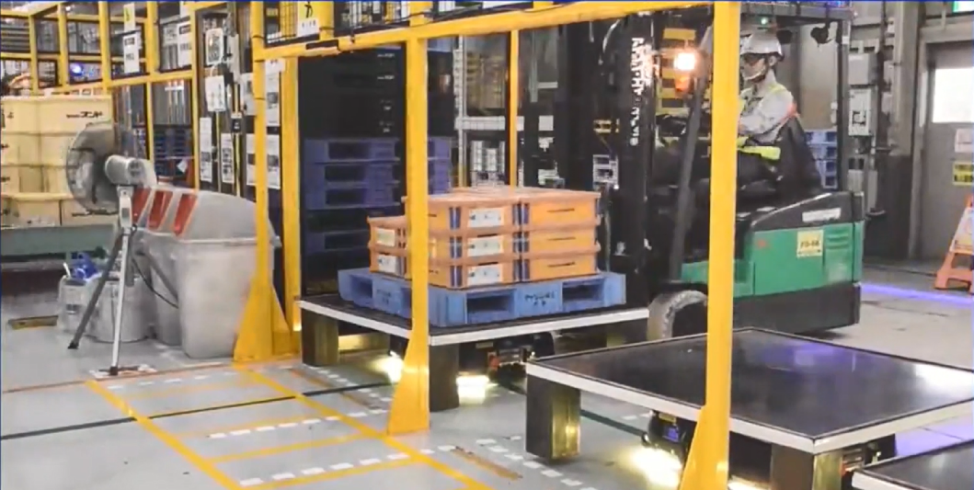
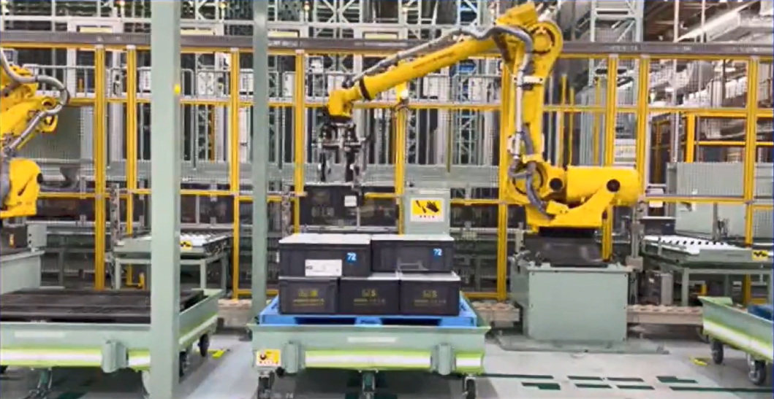
入庫タイミングのズレを調べる
◇分析
①入庫基準滞留時間を定義：工場到着予定時刻＋入庫作業時間
入庫作業時間 = 荷下ろし60分+一時仮置きから入庫200分=4.3H （参考：生革部さんの入庫変動原因調査より）
②各便で入庫基準滞留時間に入る割合と入らない割合を計算
◇入庫作業フロー
トラック運転手がフォークリフトで荷下ろし、
一時仮置き場まで運んでおく

Slide 30
夜勤昼勤の交代
は？
便間の間隔が短いのも要因？
Q. 設計値の差０が目標？
全体の設計超過率を0にする活動が目指すところ？
はい。
Q. 朝に納入する必要性？分散できないか？
第一工場の問題だけではない。分散の提案できるけど、簡単ではない。
安城第一のみはできる。他の工場の混載はむずかしい
→混載次第
Q. この分析このまま続ける？
分析データがない場合、終わる。
こういうデータがないとできないです、で終わる
入庫タイミングのズレを調べる（結果は赤文字、次ページの分析は青）
◇結果
・お昼過ぎに納入されたものの8割は、入庫基準時間内に入庫できていない
→◇なぜ？
昼勤と夜勤の切り替わりの時間（17:30〜22:00）で入庫作業が行われていないから
（設計値超過分の約0.18日=4.3時間が昼勤夜勤の切り替わりの時間とほぼ一致）
→ 残業が無い場合、3便で届いたものは4便到着まで入庫されない
・すべての便で入庫作業を基準時間内でやり切れていない。
特に、納入（検収）されるかんばん数が多い時間帯ほど、入庫作業を基準時間内でやり切れていない傾向
→ かんばんが多いほどLTが伸びるか？次ページで詳細分析❶
４便直後（夜勤前）の順立前
その結果、これに繋がる？
深夜はLTが短い
0.15日=3.6H
次ページで詳細分析❷
検収日時範囲をもとにどの便に乗るか定義
工場到着時刻（計画）＋4.3Hの間を入庫基準滞留時間とする
todo
・絵で書く
・超過率をグラフに合わせる
・小数点切り上げ
検収日時範囲の開始時刻：
前の便の工場到着日時
検収日時範囲の終了時刻：
工場到着日時の１時間前
※9月データ、月～土曜の朝までに納入と回収があったかんばんを対象
入庫基準外は早着の場合も含まれる

Slide 31
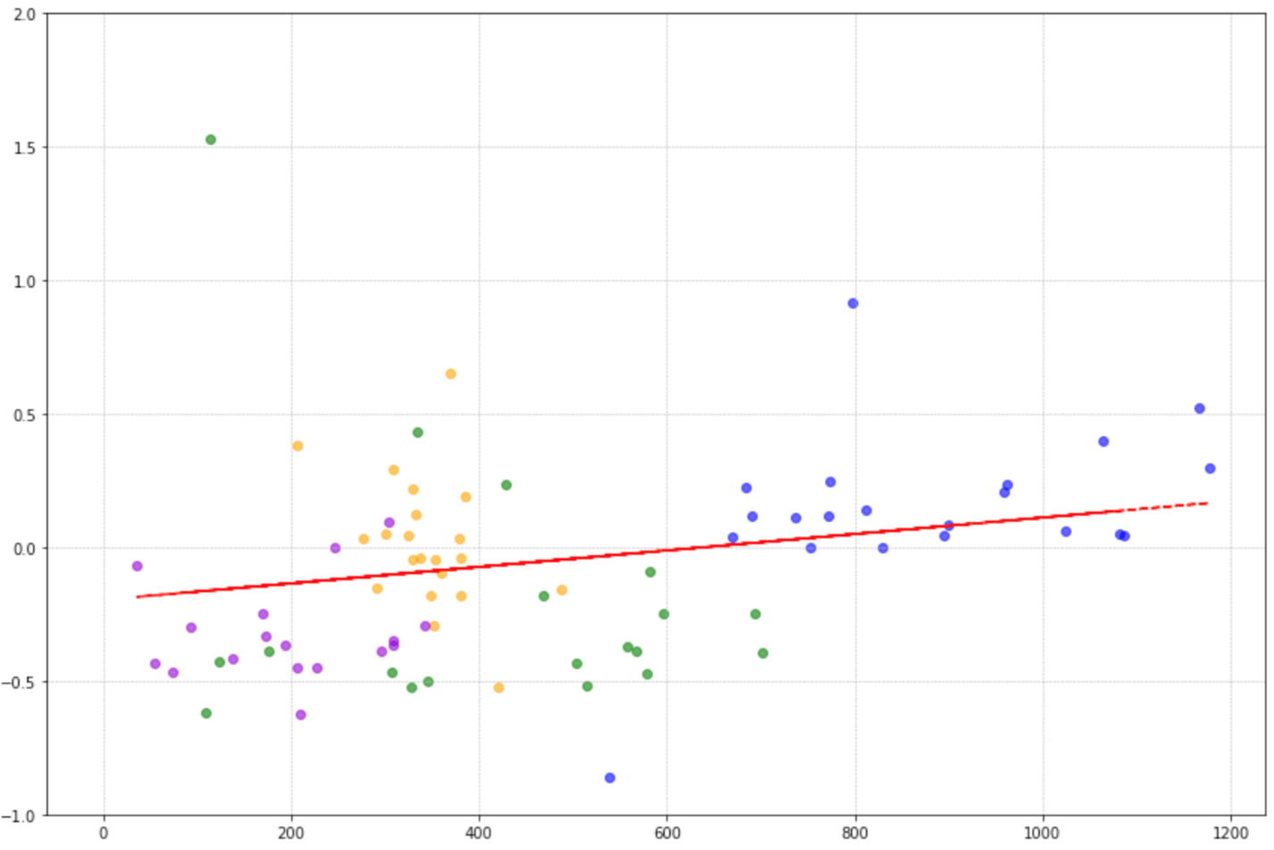
詳細分析❶ （結果は赤文字、次ページの分析は青）
◇調べたいこと
かんばん数が多いほどLTが伸びるか
◇分析方法
ある時間帯の“納入かんばん数”と“検収入庫LTの設計値超過率”の関係を調べる（除外：3便と4便）
9/12の1便：ﾜｲﾔﾘﾝｸﾞﾊｰﾈｽｺﾈｸﾀなど部品が2日以上留置
◇結果
・かんばん数と作業時間はやや相関がある
・１便と2便は納入量にばらつきがある
→◇相関が高くない理由
・複雑に要因が絡んでいる → 次ページ検証
検収入庫LTの設計値超過率（品番毎）
かんばん数
この考えは安易。。
入庫作業
トラックの到着
LT
？？
相関係数：0.37
ある時間帯の納入かんばん数（=検収日時範囲の検収かんばん数）
ネットワーク図イメージ

Slide 32
詳細分析❷
◇目的
LTが伸びるのが、「トラックの遅れが原因なのか」それとも「入庫作業の遅れ」が原因なのかを調べる
かんばん数が多い
┠物流C内の搬送作業に時間がかかる → トラックが遅れる？
┗入庫作業に時間がかかる
◇分析方法
アイデア
入庫数の山がどこにあるかで早着遅着なのか判断する
黄色：工場到着日時前の１時間
青：入庫基準滞留時間
赤：入庫基準滞留時間外
入
庫
数

Slide 33
日付を入れてトラックの早着の実績が分かる
かんばんで割る
作業人数とロボットの力を見る
◇結果
想定と異なる結果。便毎にピーク位置が違う（毎回
・1便と6便は工場到着日時の1時間前から1時間後までの入庫が多い。
→早着が多い？早着が多いため、LTが短くなっていた可能性がある
・4便と5便は工場到着日時の1-2時間後から入庫が多い。荷下ろしが1時間だとすると正常。

Slide 34
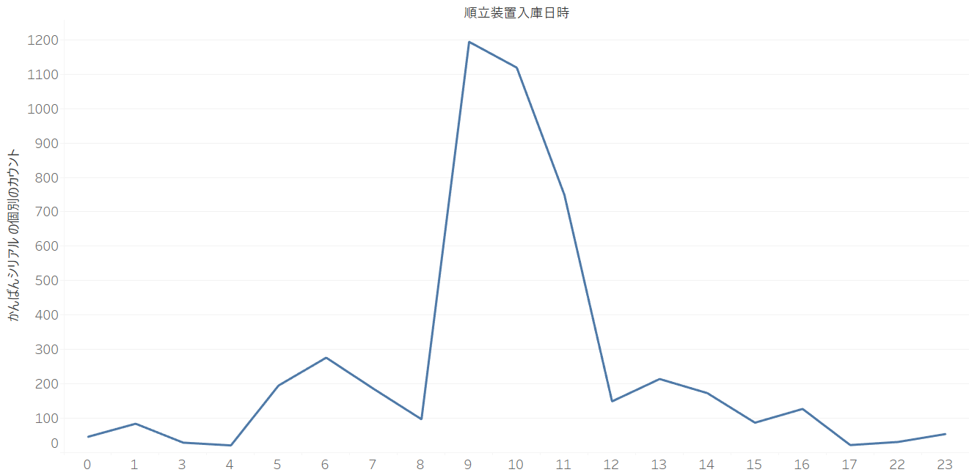
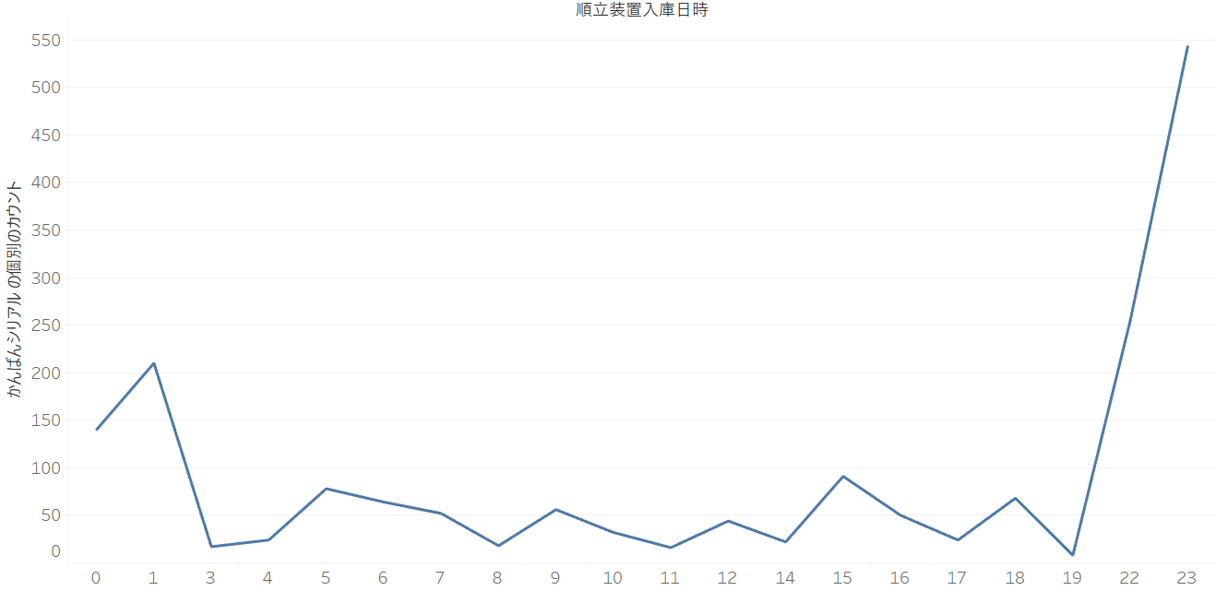
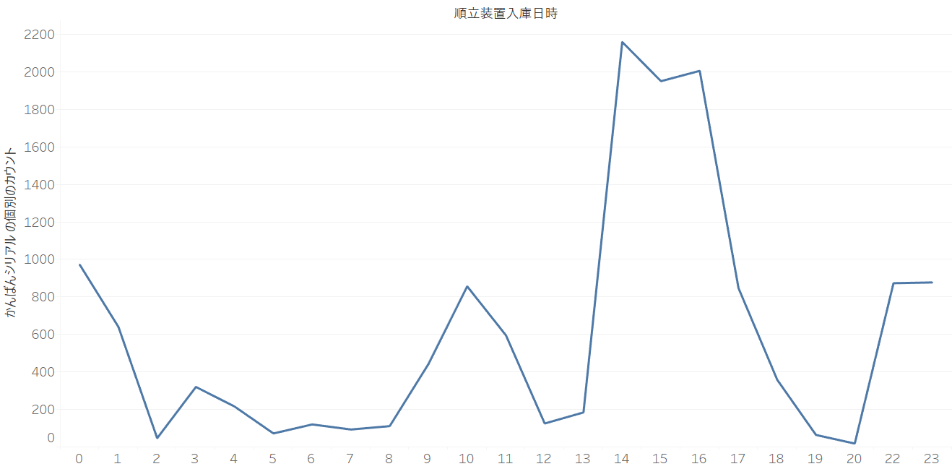
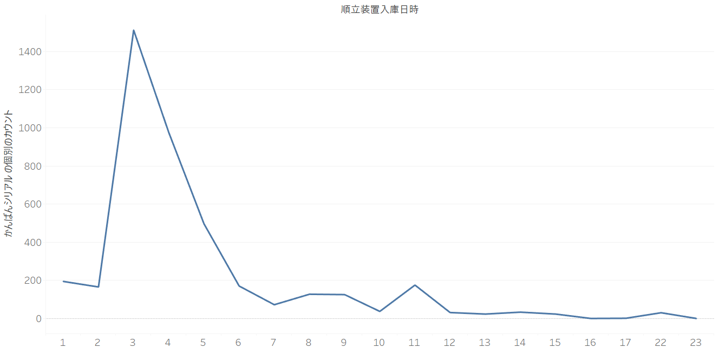
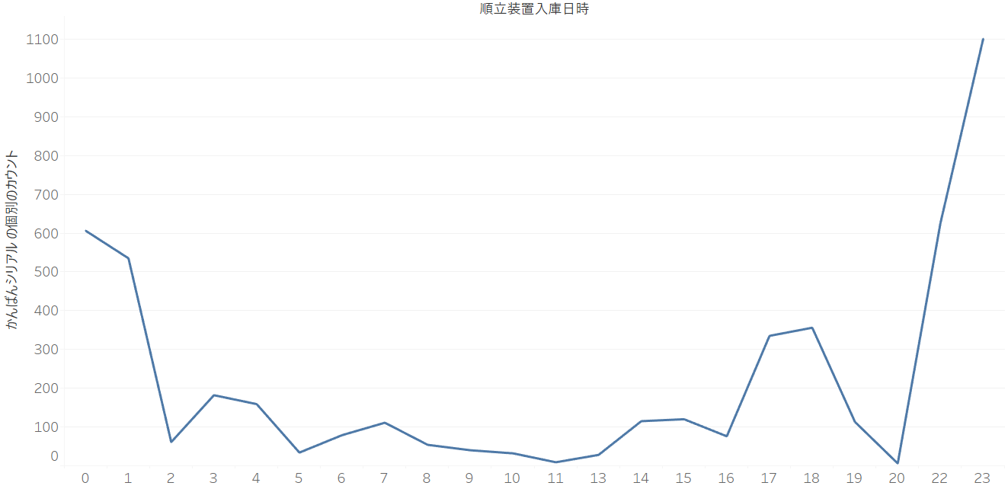
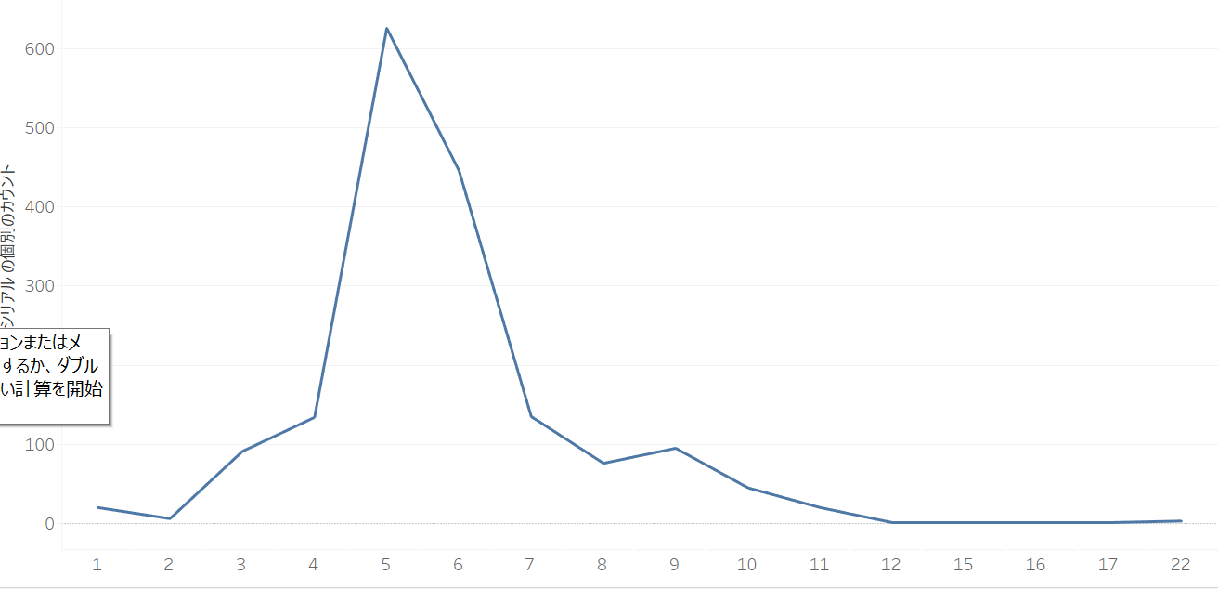
トラック早着
入庫滞留時間
入庫滞留時間外
入庫早
入庫早
入庫早

Slide 35
詳細分析❷
◇目的
・深夜はLTが短い理由
→要因が複雑に絡んでいるので
トラックの早着が原因か入庫作業が早いことが原因か特定する

Slide 36
詳細分析
◇テーマ
かんばん数が多いほど、作業に時間がかかる（物流C内の搬送作業/工場内の入庫作業に時間がかかる）
◇結果
ある日ある便の”荷量”と”検収入庫LTの設計値超過率”の関係（除外：3便と4便）
9/12の1便：ﾜｲﾔﾘﾝｸﾞﾊｰﾈｽｺﾈｸﾀなど部品が2日以上留置
・一度に800箱以上届くと、設計値内で
入庫までやりきれない
→ ◇要因
①箱数を減らす
②ロボットの能力向上
③仕入先のダイヤを見直す
④西尾東のダイヤを見直す
◇相関が高くない理由
・別要因がある（投入の順番が決まっていない）
注意）
左の結果は、便分かれの可能性もある
例：トラックのキャパの問題で1便で運ばれるものが
1便と2便で運ばれるなど
検収入庫LTの設計値超過率
相関係数：0.37
荷量（=検収日時範囲の検収かんばん数とする、荷量の推測値）

Slide 37
影響分析
かんばん数が多いため、入庫作業に時間がかかる/入庫されず一時仮置場で留置（=設計値を超過する）
→ 欠品が起こりやすい
投入の順番が決まっていない
→ 優先すべき品番から投入できていない
いらない品番を入れて過多
いる品番を投入できずに欠品

